Slide 1
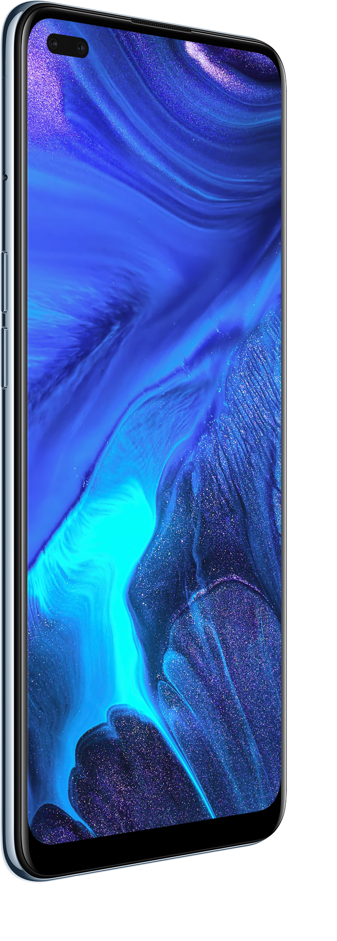
OPPO Reno4
最酷影像
最强科技
အမိုက္ဆုံး ပုံရိပ္
ေနာက္ဆုံး နည္းပညာ

Slide 2
အေၾကာင္းအရာမ်ား
1.1 parameters သြင္ျပင္
1.2 ဖြဲ႕စည္းမႈ parameters
1.3 မၾကာခဏအသုံးျပဳေသာ parameters
အေျခခံ Parameter
အဓိက Selling Points
ColorOS
ျပဳျပင္ထိန္းသိမ္းျခင္း ႀကိဳတင္သတိေပးျခင္းမ်ား
FAQ

Slide 3
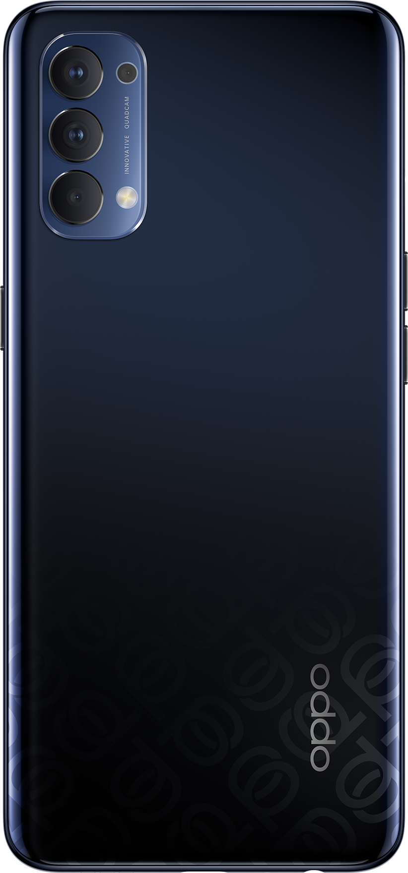
1.1 parameters သြင္ျပင္
OPPO Reno4
Model name | CPH2113
Size | 160.3mm×73.9mm×7.7mm
Weight | About 165g
Screen size | 6.4inch
Screen resolution | 2400*1080
Screen ratio | 90.7%
Screen glass | GG3+(Corning Gorilla Glass)
Color | Space black、Galactic Blue
Space black
天青白

Slide 4
1.2 parameters ဖြဲ႕စည္းမႈ
OPPO Reno4
CPU model | SDM720G
Core | 8
GPU frequency | 6xKryo Silver(A55) @1.8GHz 2xKryo Gold(A76) @2.3GHz
RAM+ROM | 8GB+128GB
Front camera | 32M
Rear camera | Wide-angle: 8M Filter: 2M Main camera: 48M Macro: 2M
Battery | 4015mAh(Typical value)
Charging time | About 1 Hour
Galactic Blue
天青白

Slide 5
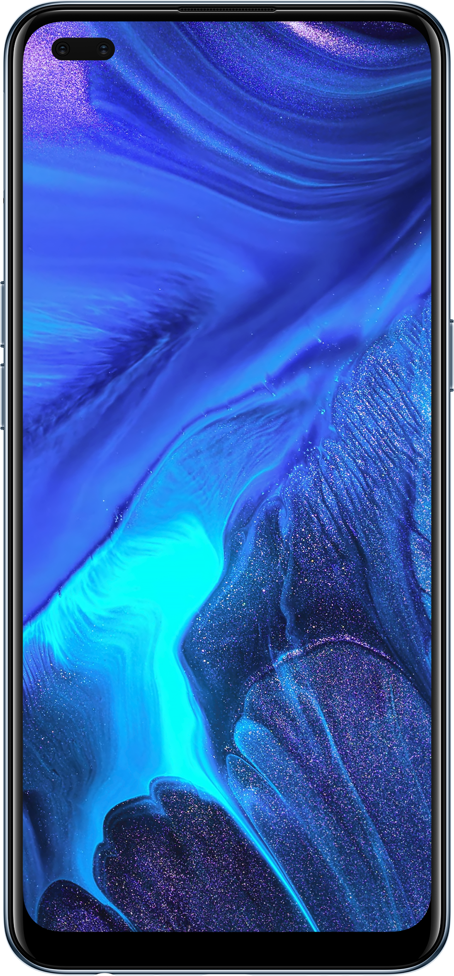
1.3 parameters မၾကာခဏ အသုံးျပဳမႈ
OPPO Reno4
Front camera | Punch-hole
USB type | Micro-USB
USB version | 2.0
Earphone | 3.5mm
Speaker | 1
Bluetooth | Bluetooth 5.1
ColorOS | ColorOS 7.2
Android | Android 10

Slide 6
အေၾကာင္းျပခ်က္
1.1 parameters သြင္ျပင္
1.2 parameters ဖြ႕ဲစည္းမႈ
1.3 parameters မၾကာခဏအသုံးျပဳမႈ
အေျခခံ
Parameter
အဓိက
Selling Points
ColorOS
အဓိက ျပဳျပင္ျခင္း ႀကိဳတင္သတိေပးခ်က္မ်ား
FAQ
2.1 AON
2.2 Flagship appearance
2.3 Super performance
2.4 Super fast charging

Slide 7
AON Smart sensor
AON သည္ intelligent recognition algorithm ႏွင့္အတူ ေပါင္းစပ္ျခင္းတြင္ utilizing a 1.2MP lens(front camera) အားျဖင့္ ဖြဲ႕စည္းထားေသာ smart sensor selling point ျဖစ္သည္။
Smart Spying prevention
Smart Air Control
Smart Rotation
Smart Always-on Display

Slide 8
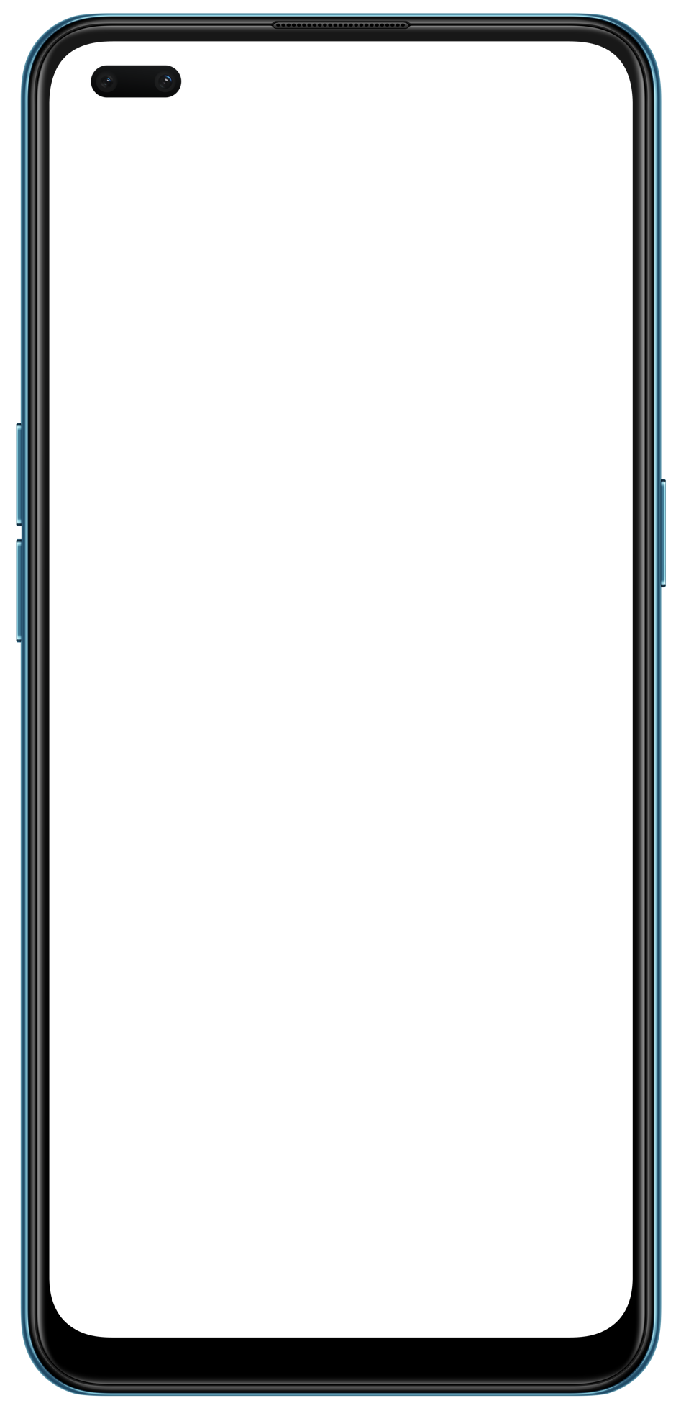
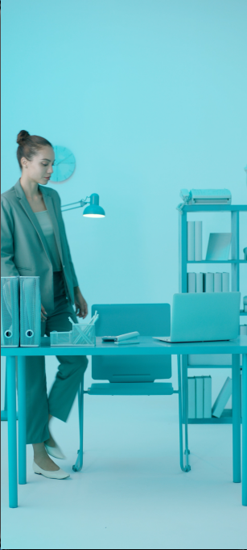
Smart Spying Prevention
users privacy ကို အလိုအေလ်ာက္ ေပါက္ၾကားျခင္းမွ ကာကြယ္ျခင္း။
theory
ဤ အဂၤါရပ္သည္ ဖုန္းပိုင္ရွင္သည္သာ screen ကို ၾကည့္သည္ကို ေဖာ္ျပပါသည္။ (drop-down notification drawer, banner notifications, etc.) အေၾကာင္းအရာမ်ားကို displayed လုပ္သည္ သို႕မဟုတ္ user's privacy ကို ကာကြယ္ရန္ အေၾကာင္းအရာသည္ ဆုတ္ခြာသည္။
scenarios
Train/bus/main roads
Business(office, meeting room etc.)

Slide 9
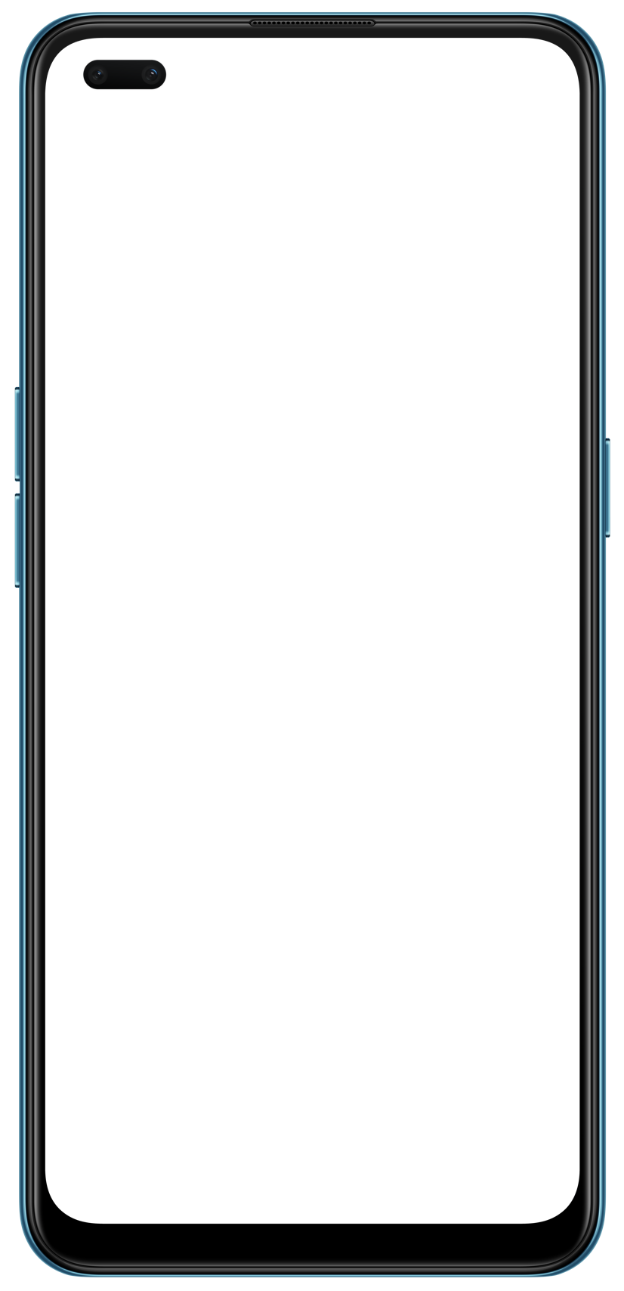
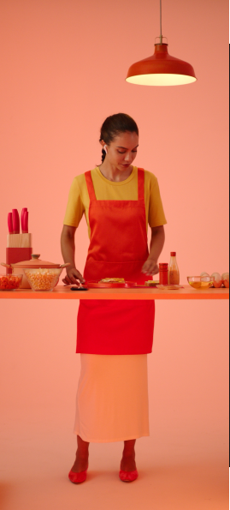
Smart AirControl
လက္စိုေနျခင္း သို႕မဟုတ္ အျခား အဆင္မေျပမႈ scenarios ျဖစ္ေသာအခါ User သည္ အခ်ိဳ႕ apps မ်ားတြင္ swipe လုပ္ႏုိင္ပါသည္ သို႕မဟုတ္ ေခၚဆိုမႈကို လက္ခံႏုိင္ပါသည္။
theory
ဤ အဂၤါရပ္သည္ apps အစိတ္အပုိင္းကို အေပၚ ႏွင့္ ေအာက္ swipe လုပ္ရန္ (လက္ရွိတြင္ YouTube, Facebook, Instagram ႏွင့္ TikTok ၌သာ) ႏွင့္ ေခၚဆိုမႈကို ေျဖဆိုရန္ သတ္မွတ္ထားေသာ gestures ကို recognizes လုပ္သည္။
scenarios
Apps အစိတ္အပိုင္းကို အေပၚေအာက္ Swipe လုပ္ျခင္း
အလုပ္ဖုန္းေခၚဆိုမႈကုိ ေျဖဆိုပါ
隔空接电话

Slide 10
Reno4- Dual Punch-hole Display
ပိုၿပီး အဆင့္ျမင့္သည္၊ party တြင္ အလြယ္တကူ focus ျဖစ္လာသည္
Dual Punch-hole Display
替换Tagore的产品图片
6.4-inch Amoled
Eye Care Display Certified by SGS
Dual Punch-hole
Corning
Gorilla glass

Slide 11
Reno4 - ေခတ္အစားဆံုးေသာ သြင္းျပင္
ပါးလ်ေသာ ခံစားမႈ
ေခတ္စားေသာ အေရာင္
ျမင့္မားေသာ
screen
7.7mm Ultra-thin
165g Ultra-light
Space Black
Galactic Blue
Dual Punch-hole Display

Slide 12
Reno4 Series packs the
Qualcomm Snapdragon 720G
ace computing အတြက္ 8nm ျဖစ္စဥ္မ်ားႏွင့္ 8 cores ေပၚတြင္ အေျခခံထားပါသည္။
CPU performance up by
GPU performance up by
25.5%
44.8%
Reno3 Pro ႏွင့္ ႏႈိင္းယွဥ္ျခင္း
Reno3 Pro ႏွင့္ ႏိႈင္းယွဥ္ျခင္း
Notes:
[Objective]
This slide introduces the Qualcomm processor that the Reno4 Series adopts.
[Notes]
Yes, we know your choice will be this one. So the Reno4 Series carries the Qualcomm Snapdragon 720G mobile platform.
As a new member of Qualcomm Snapdragon's 7 series, the 720G features the 8 nm process and 8 cores for robust computing capacity. Compared with MediaTek's Helio P95, it has a 25.5% increase of CPU performance and a 44.8% increase of GPU performance, equaling the overall performance of 730G. This time, we finally have a reason to introduce the processor before a customer asks.

Slide 13
30W
VOOC4.0
Fast-charging
၁၅ မိနစ္တြင္ 38% အားသြင္းျခင္း
မိနစ္ ၂၀ တြင္ 50% ထက္ေက်ာ္လြန္ျခင္း
Safest-charging
ကမာၻ၏ တစ္ခုတည္းေသာ "low voltage flash charge" နည္းပညာ
TÜV Rhineland Safe Fast-Charge System Certification

Slide 14
အေၾကာင္းအရာ
1.1 parameters သြင္ျပင္
1.2 parameters ဖြဲ႕စည္းမႈ
1.3 parameters ကို မၾကာခဏအသုံးျပဳျခင္း
3.1 Super power saving mode
3.2 ColorOS change point
အေျခ
Parameter
အဓိက Selling Points
ColorOS
ျပဳျပင္ထိန္းသိမ္းျခင္း ႀကိဳတင္သတိေပးျခင္းမ်ား
FAQ
2.1 AON
2.2 Flagship appearance
2.3 Super performance
2.4 Super fast charging

Slide 15
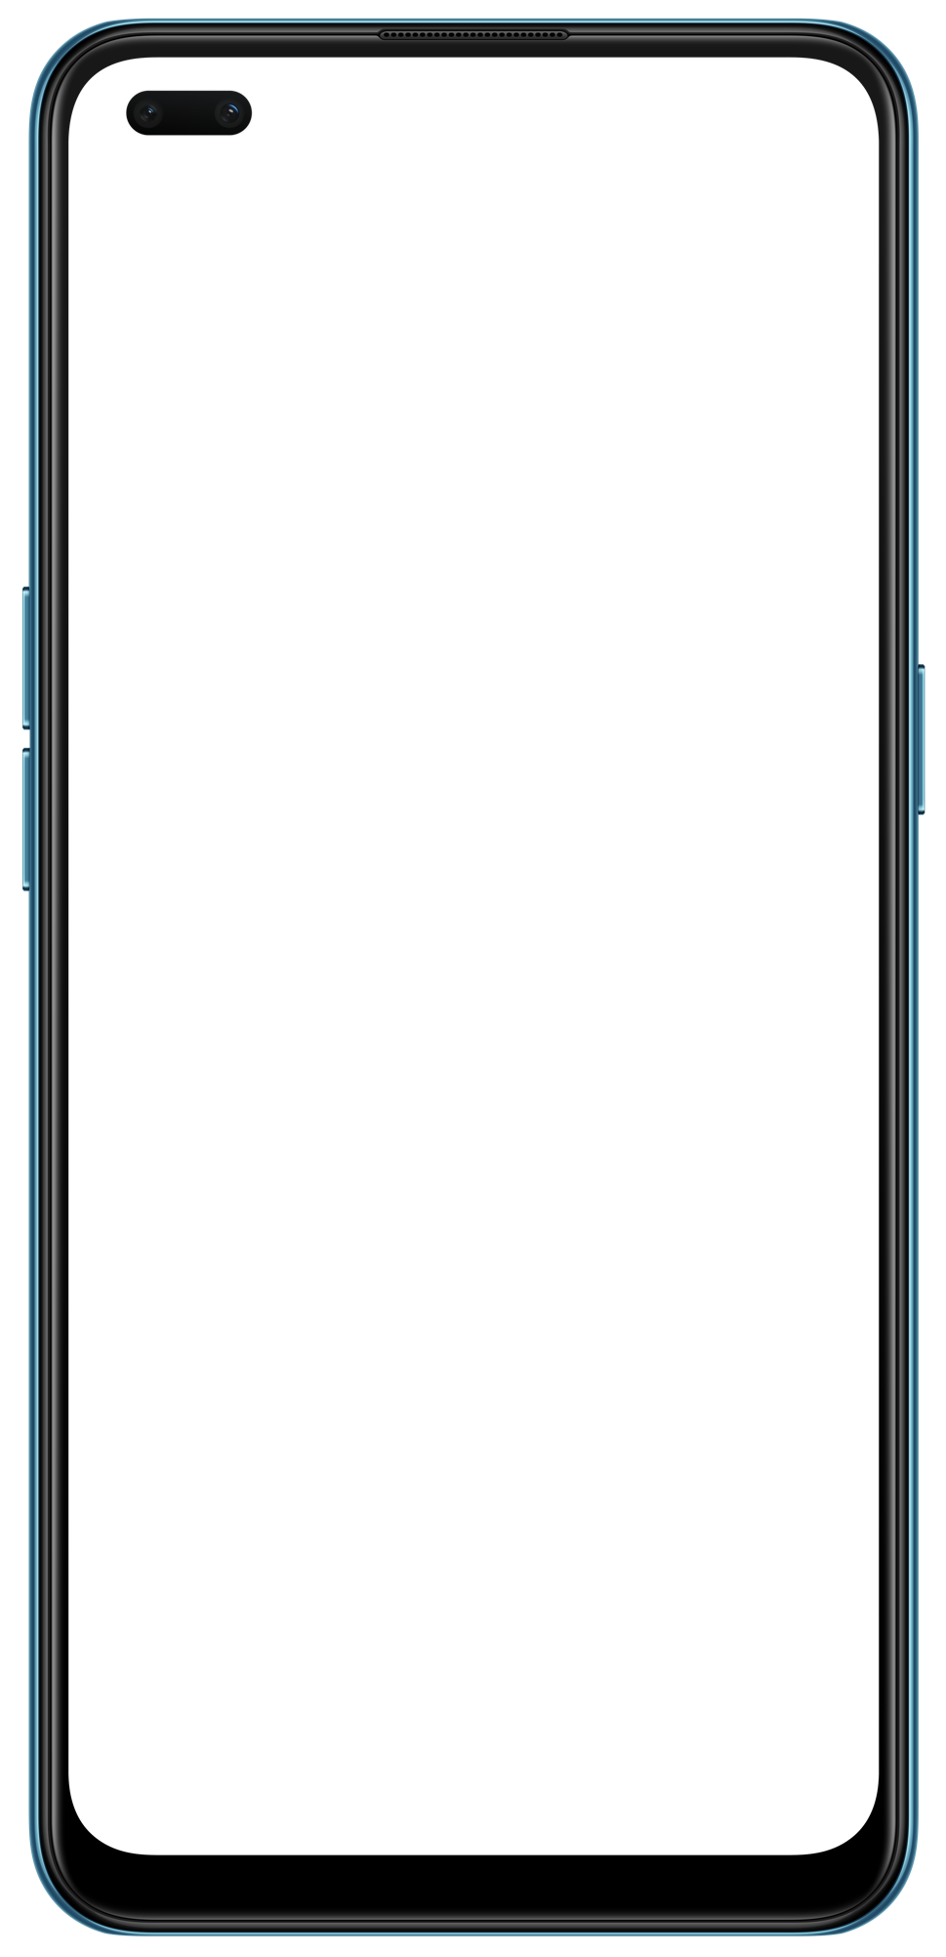
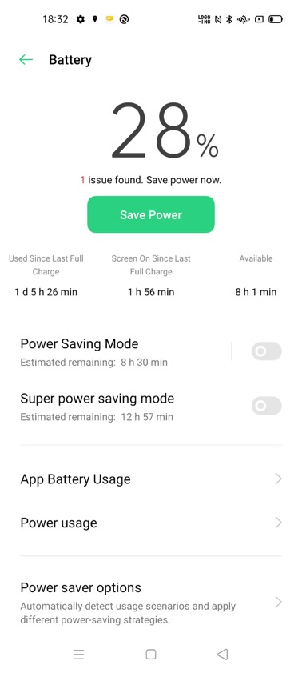
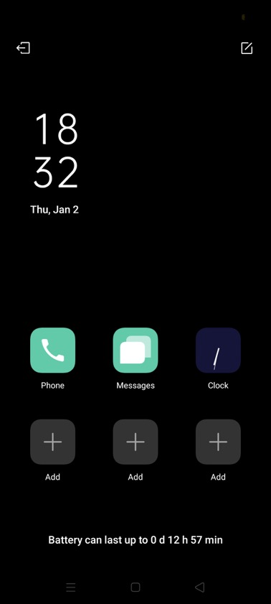
Super power saving mode
90min
Chat in WhatsAPP
5%
35min
Navigation
20h
Long standby
လမ္းေၾကာင္း:
Settings-Battery-Super power
saving mode
Tips: *数据来源于 OPPO 实验室

Slide 16
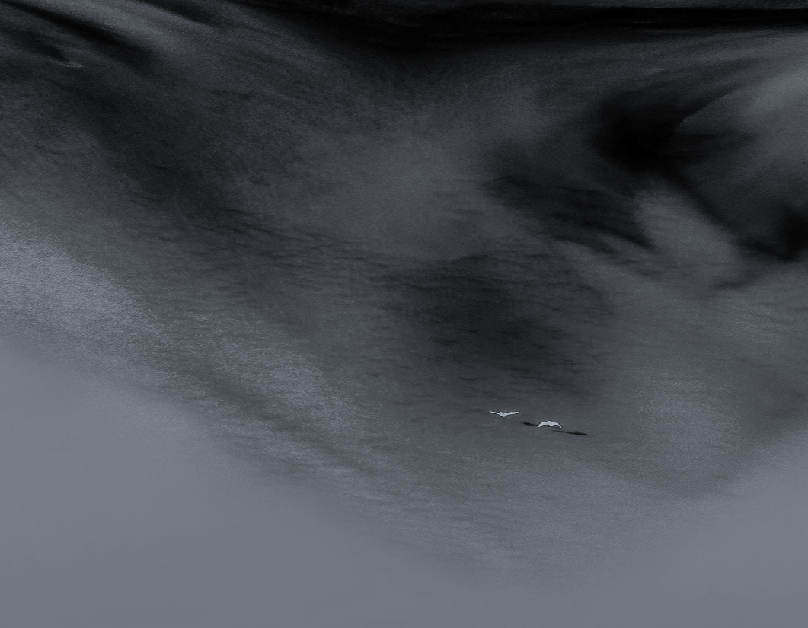



Reno4 Series ေပၚတြင္ ပြဲထုတ္ျခင္း
ColorOS 7.2

Slide 17
ColorOS change points
နံပါတ္ | လုပ္ေဆာ င္ခ်က္ | ေဖာ္ျပခ်က္ | လမ္းေၾကာင္း
1 | Screen recording | 1. system internal sound ႏွင့္ microphone sound ၏ တစ္ၿပိဳင္နက္ထဲ recording လုပ္ျခင္းကို ေထာက္ပံ့ေပးပါသည္။ 2. floating window တြင္ အသံအတြက္ quick setting switch ကို ထည့္ပါ။ system sound ကို record လုပ္ရန္ သင္သည္ ေရြးခ်ယ္ႏုိ္င္ပါသည္။ screen recording setting မ်က္ႏွာျပင္ကို ဝင္ရန္ microphone sound ကို record လုပ္ပါ သို႕မဟုတ္ More Settings ကို ႏွိပ္ပါ။ | Settings-Other Settings-Screen Recording
2 | Camera quick start | camera ကို ဖြင့္ရန္ screen သည္ ပိတ္ေသာအခါ volume button ကို ႏွစ္ႀကိမ္ႏွိပ္ပါ (ခလုတ္ကို ေလ်ာ့့ျခင္း ျဖစ္ျဖစ္ ခ်ဲ႕ျခင္း ျဖစ္ျဖစ္လုပ္ပါ) ။ | upper right corner တြင္ Camera-click the settings icon ၊ settings-camera quick start ကို ေရြးခ်ယ္ပါ။
3 | Super power saving mode | super power saving mode သည္ user ၏ အေရးတႀကီးလုိအပ္မႈမ်ား ကို ျဖည့္ဆည္းႏုိင္ပါသည္။ အလြန္ ပါဝါ အားစားနည္းျခင္းေအာက္ႏွင့္ ပါဝါအားစားျခင္း ကို သက္သာရေစပါသည္။ | Settings-Battery-Super power saving mode
Notes:
【参考讲解】
在ColorOS领域，我们还有很多好用的功能，像三指截屏、智能侧边栏等等，这些功能我们都会在ColorOS的专项培训中给大家详细介绍！
因此，可以说Reno3 Pro是不折不扣的“全能影像”

Slide 18
အေၾကာင္း
1.1 parameters သြင္ျပင္
1.2 parameters ဖြ႕ဲစည္းမႈ
1.3 parameters မၾကာခဏ အသုံးျပဳမႈ
3.1 Super power saving mode
3.2 ColorOS change point
အေျခခံ
Parameter
အဓိက
Selling Points
ColorOS
ျပဳျပင္ထိန္းသိမ္းျခင္း ႀကိဳတင္သတိေပးခ်က္မ်ား
FAQ
2.1 AON
2.2 Flagship သြင္ျပင္
2.3 Super performance
2.4 Super fast charging
4.1 Battery cover ျပဳတ္ျခင္း

Slide 19
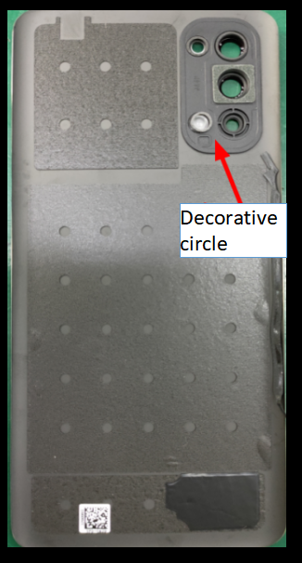
4.1 Battery cover ျပဳတ္ျခင္း
back cover ကို ျဖဳတ္ၿပီးေနာက္တြင္ rear decorative ring သည္ ဟေနလားဆိုတာကို ေက်းဇူးျပဳ၍ အတည္ျပဳပါ။ ၎သည္ လြတ္ေနပါသည္။ သင္သည္ decorative part ၏ back glue (4882492) ကို အစားထိုးၿပီး ဖိထားရမည္ျဖစ္ပါသည္။

Slide 20
အေၾကာင္းအရာ
1.1 parameters သြင္ျပင္
1.2 parameters ဖြဲ႕စည္းမႈ
1.3 parameters ကိုမၾကာခဏအသုံးျပဳျခင္း
3.1 Super power saving mode
3.2 ColorOS change point
5.1 Hardware
5.2 Software
အေျခခံ Parameter
အဓိက Selling Points
ColorOS
ျပဳျပင္ထိန္းသိမ္းျခင္း ႀကိဳတင္သတိေပးျခင္းမ်ား
FAQ
2.1 AON
2.2 Flagship သြင္ျပင္
2.3 Super performance
2.4 Super fast charging
4.1 Battery cover ျပဳတ္ျခင္း

Slide 21
Hardware
1、abnormal noise ကို ဖိထားပါ။ battery cover သည္ ဗလာျဖစ္ေနသည္။
—— သင့္ feedback အတြက္ ေက်းဇူးူတင္ပါသည္။ ပိုမိုေကာင္းမြန္ေသာ အေတြ႕အႀကံဳကို ရရွိရန္ အထဲတြင္သီးသန္႕ ေနရာလြတ္ ပိုရွိပါသည္။ ဖိထားတာ အားမ်ားေသာအခါ ၎တြင္ အနည္းငယ္ ပုံပ်က္မႈ ရွိပါသည္။ ဤအရာသည္ material ၏ သဘာဝ ဝိေသသန လကၡဏာမ်ား ျဖစ္ပါသည္။ ေက်းဇူးျပဳ၍ အသုံးျပဳရန္ စိတ္ခ်ပါ။
2、battery cover တြင္ ကြာဟမႈ ရွိျခင္း။
——သင့္ feedback အတြက္ ေက်းဇူးတင္ပါသည္။ ေရပန္းစားေသာ သြင္ျပင္ ႏွင့္ ေခ်ာေမြ႕ေသာ လက္ကိုင္ျခင္း ရွိရန္ battery cover သည္ ႀကီးမားေသာ အနားေစာင္း စပ္ေၾကာင္းကို အသုံးျပဳၿပီး စပ္ေၾကာင္းကို specific angle တြင္သာ ေတြ႕ျမင္ႏုိင္ပါသည္။ ၎ကို အသုံးျပဳရန္ စိတ္ခ်ပါ။
3、battery cover တြင္ foreign color points ရွိျခင္း။
——battery cover ၏ ပုံစံႏွင့္ ခံစားမႈကို တိုးျမွင့္ရန္ nano-level texture mold ကို အသုံးျပဳထားပါသည္။ ေကာင္းေသာအမႈန္ထုတ္ကုန္ ေၾကာင့္ လုပ္ငန္းစဥ္ အတြင္း nano-optical film အားျဖင့္ ၎တို႕ကို တိက်ေသာေထာင့္တြင္ ေတြ႕ျမင္ႏုိင္ပါသည္။ ၎သည္ ပုံမွန္ ျဖစ္စဥ္ျဖစ္ပါသည္။ ေက်းဇူးျပဳ၍ အသုံးျပဳရန္ စိတ္ခ်ပါ။
Notes:
【参考讲解】
在ColorOS领域，我们还有很多好用的功能，像三指截屏、智能侧边栏等等，这些功能我们都会在ColorOS的专项培训中给大家详细介绍！
因此，可以说Reno3 Pro是不折不扣的“全能影像”

Slide 22
Software
1、battery ကို ပထမဦးဆုံးအႀကိမ္ အားသြင္းေသာအခါ ျပထားေသာ battery level သည္ အမွန္တကယ္ battery level ႏွင့္ မကိုက္ညီပါ။
——စက္ရုံမွ ပထမဦးဆုံး ဖုန္းကို ဖြင့္လိုက္ေသာအခါ ၎တြင္ battery စံကုိက္ညွိမႈ ျဖစ္စဥ္ရွိပါသည္။ ဤအရာသည္ ပုံမွန္ျဖစ္ပါသည္။ ေက်းဇူးျပဳ၍ နားလည္ေပးပါ။
2、Wi-Fi ႏႈန္းသည္ ေႏွးျခင္း။
——ဤ model ၏ Wi-Fi တြင္ single antenna structure ရွိၿပီး Wi-Fi rate သည္ dual antenna model ထက္ ေနွးေကြးပါသည္။ ေက်းဇူးတင္ပါသည္။
3、air gesture sliding learning သည္ successful ျဖစ္ၿပီးေနာက္တြင္ sliding screen တြင္ response မရွိပါ။
——လက္ရွိတြင္ Air Gesture သည္ ဤ applications ေလးခုကိုသာ ေထာက္ပံ့ထားပါသည္။ Tiktok/facebook/Instagram/YouTube, သင့္ feedback အတြက္ ေက်းဇူးတင္ပါသည္။ ဤ အဂၤါရပ္သည္ ဤအဂၤါရပ္သည္ လက္ရွိတြင္ ပိုမုိေကာင္းမြန္ေအာင္ လုပ္ေဆာင္ေနပါသည္။
4、air gesture ကို မည္သုိ႕ ဖြင့္ရမည္နည္း။
——Settings->Convenient Tools->Gesture & Motions->Air gestures.

Slide 23

Notes:
【参考讲解】
2019年市场竞争变得非常激烈，我们OPPO人要“无所畏惧，勇往直前”，卖爆 Reno3系列！！！

